Slide 1


KẾ HOẠCH BÀI DẠY
MÔN: MĨ THUẬT
LỚP: 2
Trường: TH Đại Quang
Tổ: 3
Họ và tên giáo viên: Nguyễn Lê Na

Slide 2

KHỞI ĐỘNG:

Slide 3

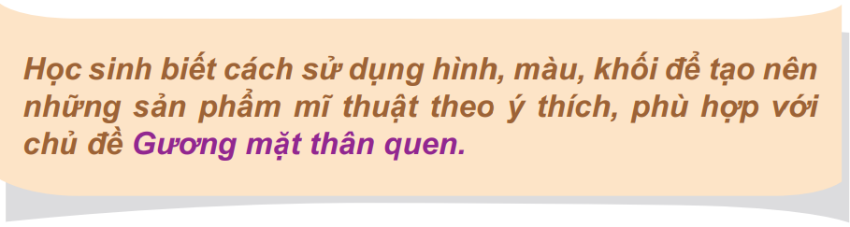

Slide 4



HOẠT ĐỘNG QUAN SÁT
Em hãy kể tên các bộ phân trên khuôn mặt người?

Slide 5
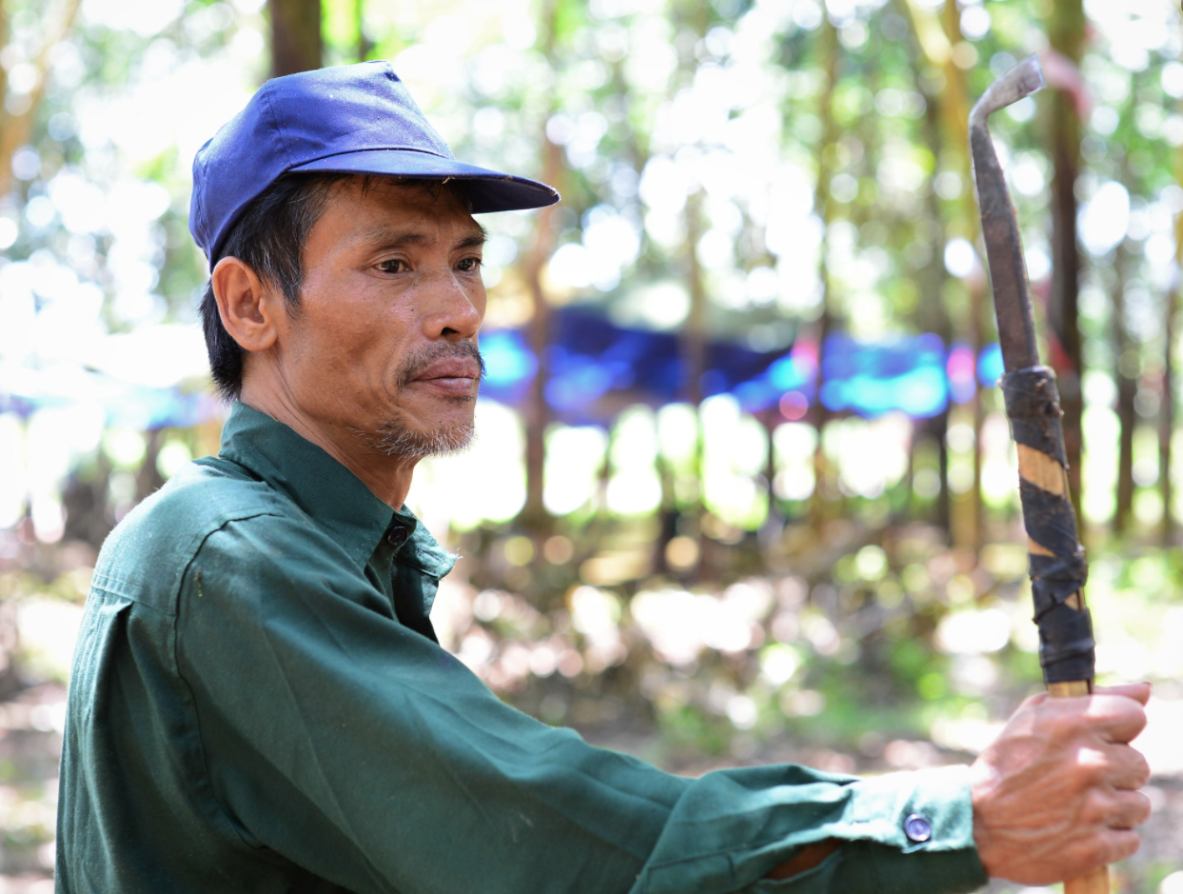
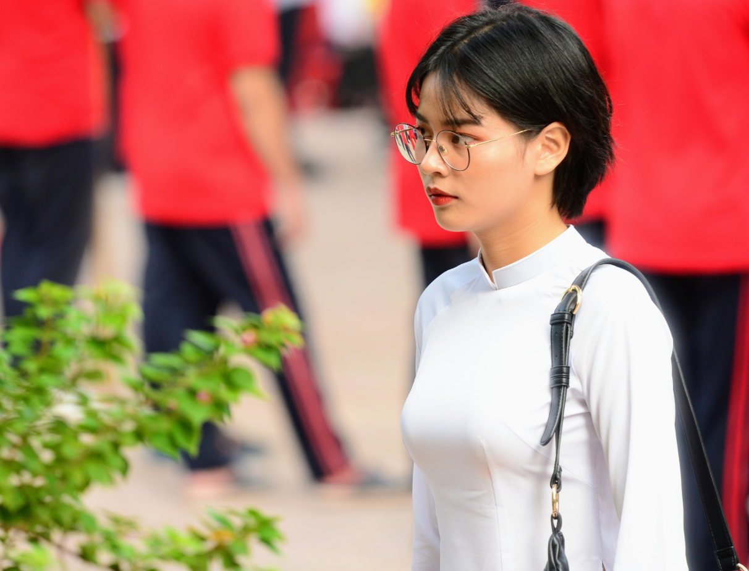
HOẠT ĐỘNG QUAN SÁT
Câu hỏi thảo luận gợi ý:
- Gương mặt trong những bức ảnh thể hiện cảm xúc gì?
- Trong các hình quan sát, em thích gương mặt nào nhất? Vì sao?

Slide 6

HOẠT ĐỘNG THỂ HIỆN
Xem giáo viên thị phạm trên bảng

Slide 7

THỰC HÀNH
Em hãy vẽ 1 SPMT về chân dung một người mà em yêu quý vào vở bài tập MT2 trang 27

Slide 8

DẶN DÒ

